Slide 1
HOJE ESCOLHEI
A QUEM SIRVAIS
Paulo Augusto da Costa Pinto
http://aoDeusunico.com.br

Slide 2
OBJETIVOS:
Mostrar pelas Escrituras que Deus sempre teve um povo remanescente, fiel.
O povo de Deus não é nem nunca foi uma empresa, uma instituição hierárquica.
O povo de Deus sempre foi aquele que guarda os seus mandamentos, seus estatutos,...e lhe é fiel.
Só existem dois caminhos a seguir.
É preciso decidir.

Slide 3
“Porém, se vos parece mal aos vossos olhos servir ao Senhor, escolhei hoje a quem sirvais: se os deuses a quem serviram vossos pais, que estavam além do rio, ou os deuses dos amorreus, em cuja terra habitais; porém eu e a minha casa serviremos ao Senhor”. Josué 24:15.

Slide 4
“Eu conheço as tuas obras, que nem és frio nem quente; quem dera fosses frio ou quente! Assim, porque és morno, e nem és frio nem quente, vomitar-te-ei da minha boca”. Apoc. 3:15 e 16.
“Ninguém pode servir a dois senhores; porque ou há de odiar um e amar o outro, ou se dedicará a um e desprezará o outro. Não podeis servir a Deus e a Mamom”. Mateus 6:24.

Slide 5
DEUS SEMPRE TEVE UM POVO REMANESCENTE
E porei inimizade entre ti e a mulher, e entre a tua semente e a sua semente; esta te ferirá a cabeça, e tu lhe ferirás o calcanhar. Gênesis 3:15
E a Sete também nasceu um filho; e chamou o seu nome Enos; então se começou a invocar o nome do Senhor. Gênesis 4:26
E abençoou Deus a Noé e a seus filhos, e disse-lhes: Frutificai e multiplicai-vos e enchei a terra. Gênesis 9:1
Também deixei ficar em Israel sete mil: todos os joelhos que não se dobraram a Baal, e toda a boca que não o beijou. 1 Reis 19:18

Slide 6
Um pouco sobre a minha experiência com Cristo.
1963
28.12.1963.
Anos 2000
https://aodeusunico.com.br/pastor-da-iasd-e-excluido-por-discordar-das-mudancas-do-adventismo/
http://www.adventistas.com/marco2004/osvair_munhoz2.htm
http://arquivoxiasd.com/
Sumário
Parte 1 - A Fonte das Informações
1) A Biblioteca
2) Ellen G. White Estate
3) Informações Gerais
Parte 2 - Nisto Críamos

Slide 7
1) Declarações dos Pioneiros
2) A Primeira Declaração de Fé - 1872
3) Signs of the Times - 1874
4) O Primeiro Year Book - 1889
5) Battle Creek - 1894
6) Os "Year Books" de 1895 até 1914
Parte 3 - Começam as Mudanças
1) Marco nº1 - Folheto de Samuel Spear - 1892
2) Marco nº2 - Livro de J.H.Kellogg - 1902/1904 (UM VÍDEO REVELADOR)
3) Marco nº3 - Artigo de F.M.Wilcox - 1913
4) A Mudança - Year Book de 1931
5) Fatos Importantes
Parte 4 - A Mudança Torna-se Oficial
1) Dallas 1980
2) Em Defesa da trindade
3) Como Aceitar Esta Mudança?
Parte 5 - Limpeza nos Escritos Denominacionais
1) Livro: O Desejado de Todas as Nações
a) Representante de Cristo
b) Terceira Pessoa da Trindade
c) Mais um Exemplo de Tradução Mal Feita
2) Livro: Evangelismo
a) O Espírito Santo é uma Pessoa (1)
b) O Espírito Santo é uma Pessoa (2)

Slide 8
c) Três Pessoas da Trindade
d) Teoria da Conspiração
3) Reconhecimento Oficial
4) Uma Séria Denúncia feita pelo Pr.Andreasen
Parte 6 - Mudanças no Adventismo
Parte 7 - Voto Batismal
1) Meu Voto Batismal Não dizia Nada Sobre a Trindade
2) Voto Batismal x Certificado de Batismo
3) Batismo Católico?

Slide 9
Parte 8 - Hinos
1) Mudanças no Hino nº12
2) Mudanças no Hino nº73
Parte 9 - Didática Trinitariana
Parte 10 - Um Ingrediente do Vinho de Babilônia
1) J.N.Andrews Incluía a Trindade no Vinho de Babilônia
2) Uma Escorregada da Literatura Oficial Adventista?
3) Os Reformistas também já creram como os Pioneiros
4) O Ingrediente Básico do Vinho de Babilônia
Apêndices
A) Nisto Cremos - Textos Bíblicos
B) Nisto Cremos - Textos de Ellen White
C) A Origem da Trindade
D) Analisando o Dogma da Trindade
E) Uma Análise dos Artigos Denominacionais em Defesa da Trindade
F) Uma Análise Inteligente e Bem Humorada do livro A Trindade
G) O Desenvolvimento do Dogma da Trindade nos Credos

Slide 10
Em verdade vos digo que tudo o que ligardes na terra será ligado no céu, e tudo o que desligardes na terra será desligado no céu.
Mateus 18:18
DESLIGADO NA TERRA, DESLIGADO
NO CÉU?
Rubem M. Scheffel
E ao anjo da igreja que está em Filadélfia escreve: Isto diz o que é santo, o que é verdadeiro, o que tem a chave de Davi; o que abre, e ninguém fecha; e fecha, e ninguém abre: Apocalipse 3:7

Slide 11
http://www.adventistas.com/biz/robert_sessler/

Slide 12
16.03.2004
DOUTOR EM AGRONOMIA E PROFESSOR DA UNEB, ADVENTISTA HÁ 41 ANOS, É EXPULSO COMO CACHORRO DO TEMPLO QUE CONSTRUIU
http://adventistas.com/marco2004/expulsao_paulo.htm
Disse-lhe Jesus: Eu sou o caminho, e a verdade e a vida; ninguém vem ao Pai, senão por mim. João 14:6
Então olhei, e diante de mim estava o Cordeiro, de pé sobre o monte Sião, e com ele cento e quarenta e quatro mil que traziam escritos na testa o nome dele e o nome de seu Pai. Apocalipse 14:1
Aqui está a perseverança dos santos que obedecem aos mandamentos de Deus e permanecem fiéis a Jesus. Apocalipse 14:12

Slide 13
Mateus 28:19 e 20 – 80 Versões com o Final Mais Curto – Tesouro Para os Fiéis de Deus
http://www.trinitytruth.org/matthew28_19bible-translations.pdf

Slide 14
Em Nome de Quem os Discípulos Batizaram?
“Respondeu-lhes Pedro: Arrependei-vos, e cada um de vós seja batizado em nome de Jesus Cristo para remissão dos vossos pecados, e recebereis o dom o Espírito Santo.” - Atos 2:38.
“Porquanto não havia ainda descido sobre nenhum deles, mas somente haviam sido batizados em o nome do Senhor Jesus.” - Atos 8:16.
“E ordenou que fossem batizados em nome de Jesus Cristo. Então lhe pediram que permanecesse com eles por alguns dias.” - Atos 10:48.

Slide 15
“Eles, tendo ouvido isto, foram batizados em o nome do Senhor Jesus.” - Atos 19:5.
“fomos batizados em Cristo Jesus”. Romanos 6:3
“Acaso Cristo está dividido? Foi Paulo crucificado em favor de vós, ou fostes porventura, batizados em nome de Paulo?” - I Coríntios 1:13.
“Porque todos quantos fostes batizados em Cristo, de Cristo vos revestistes.” - Gálatas 3:27.
“E tudo quanto fizerdes por palavras ou por obras, fazei-o em nome do Senhor Jesus, dando por ele graças a Deus Pai.” Colossenses 3:17.

Slide 16
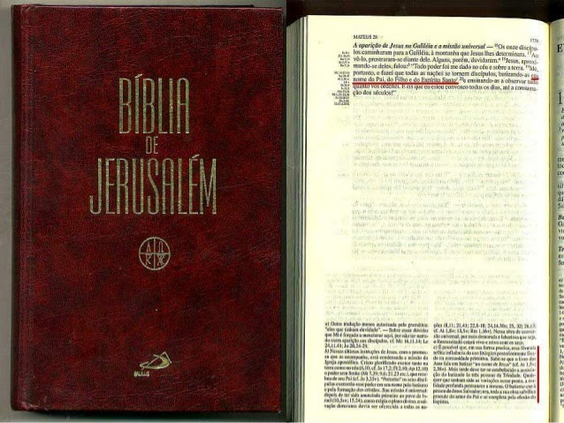

Slide 18
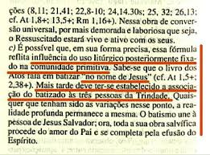

Slide 19
Nicotra, R. Eu e o Pai somos um. 4d., 2019, pág. 50.

Slide 20
De 1980 para cá a IASD, ao aprovar o dogma romano da trindade como doutrina, ainda que sem base bíblica, desprezando toda a história dos Pioneiros, PREENCHEU O REQUISITO PARA PARTICIPAR DO ECUMENISMO. A IASD ESTÁ ENTRE AS IGREJAS QUE BATIZAM VALIDAMENTE PARA ROMA, EM OPOSIÇÃO A TODOS OS BATISMOS FEITOS PELOS APÓSTOLOS.
Contrariando a Bíblia, passou de 1980 para cá a preencher os requisitos para a Religião do Anticristo, o ECUMENISMO.

Slide 21
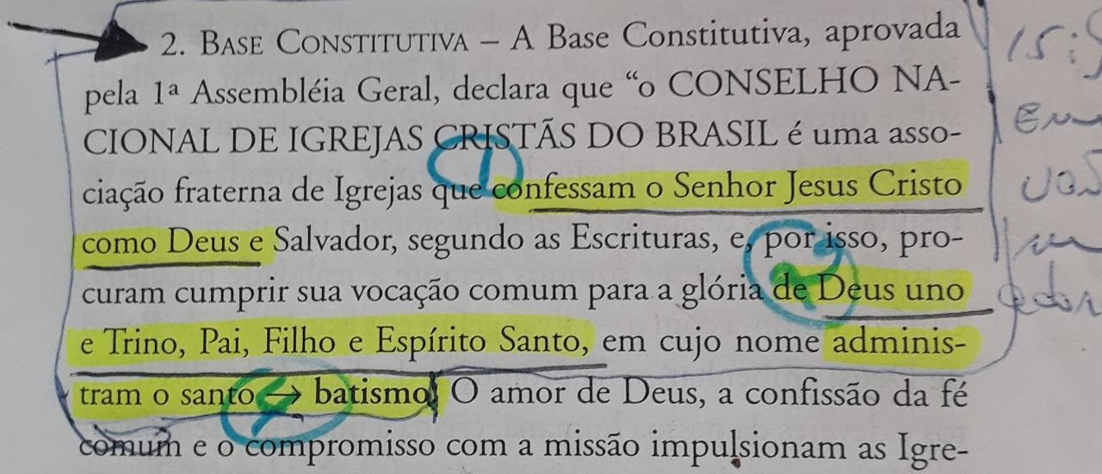
Guia Ecumênico 21, pag. 125. Será que tanto faz se ter 1 ou 3 deuses?

Slide 22
Que diz o 1º mandamento?
“Eu Sou Yahweh, o SENHOR, teu Deus, que te fez sair da terra do Egito, da casa da escravidão!
Não terás outros deuses além de mim.
Êxodo 20:2 e 3.
Bíblia King James Atualizada

Slide 23
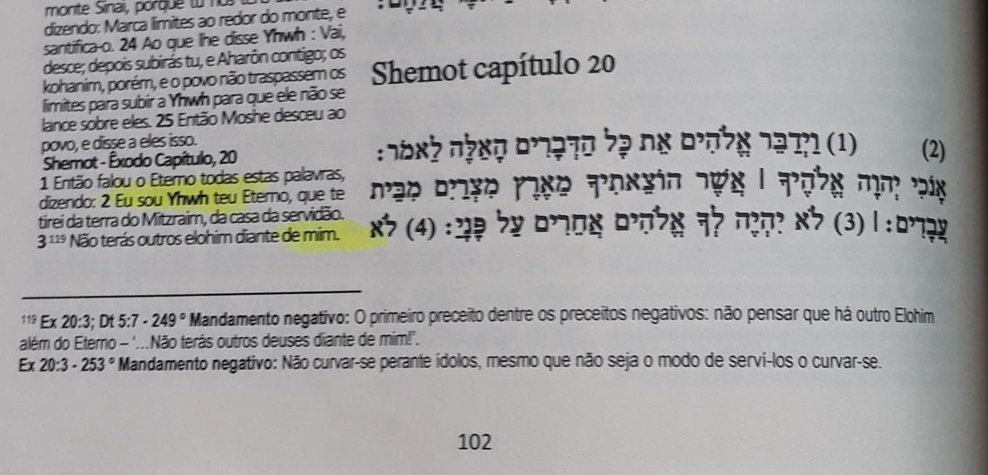
Bíblia Israelita

Slide 24
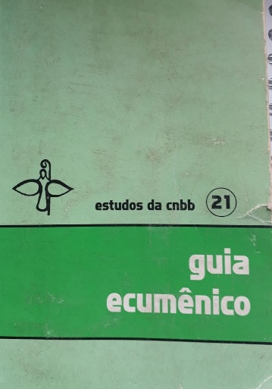
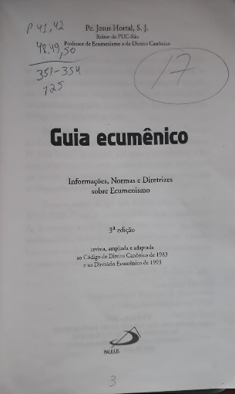

Slide 25
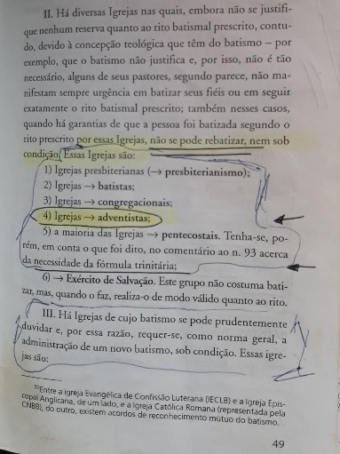

Slide 26
Inúmeras outras provas da falsidade de Mateus 28:19, como está em muitas versões bíblicas, publicadas por Homero de Almeida Araújo Neto em http://porquenaosoucristao.blogspot.com.br/2013/04/a-incongruente-doutrina-da-santissima.html, a saber:
ENCICLOPÉDIA DA RELIGIÃO, M. A.Canney, pg 53.
“A religião primitiva sempre batizava em nome do Senhor Jesus até o desenvolvimento de doutrina da Trindade no 2° Século.”
ENCICLOPÉDIA DA RELIGIÃO, J. Hastings, Vol 2 pg 377-378-389.
“O batismo cristão era administrado usando o nome de Jesus. O uso da fórmula trinitariana de nenhuma forma foi sugerida pela história da igreja primitiva; o batismo foi sempre em nome do Senhor Jesus até o tempo do mártir Justino quando a fórmula da Trindade passou a ser usada”.

Slide 27
ENCICLOPÉDIA DE RELIGIÃO E ÉTICA, pg. 384. “Não existe evidência na história da Igreja Primitiva do uso dos três nomes.”
ENCICLOPÉDIA BARSA, 1998, vol. 15, pág. 214
“A palavra Trindade não aparece no Novo Testamento, nem Jesus e seus seguidores pensaram em contradizer o Velho Testamento que diz: Ouve, Israel, o Senhor nosso Deus é o único Senhor (Dt 6: 4)”. (Confirmado por Jesus em Marcos 12:29: “Esclareceu Jesus: “O mais importante de todos os mandamentos é este: ‘Ouve, ó Israel, o Senhor, o nosso Deus é o único Senhor”. “Bíblia King James Atualizada)
ENCICLOPÉDIA BRITÂNICA,11ª edição, Volume 3, pág. 82
“Sempre nas fontes antigas menciona que o batismo era em nome de Jesus Cristo. A fórmula batismal foi mudada do nome de Jesus Cristo para as palavras Pai, Filho e Espírito Santo pela Igreja Católica no 2º Século.”
NOVA ENCICLOPÉDIA INTERNACIONAL, Vol. 22 pg 477
“O termo ‘trindade’ se originou com Tertuliano, padre da Igreja Católica Romana”.
ENCICLOPÉDIA CATÓLICA, 1913, Vol. 2, pg 365.
Mt 28,19 “Aqui o católico reconhece que o batismo foi mudado pela Igreja Católica”

Slide 28
NEW CATHOLIC ENCYCLOPAEDIA, 1967, vol. XIII, pg. 575.
“A maioria dos textos do Novo Testamento revela o espírito de Deus como sendo algo, não alguém; isto se vê especialmente no Paralelismo entre o espírito e o poder de Deus.”
NEW CATHOLIC ENCYCLOPAEDIA, 1967, Vol XIV, pg 299.
“A formulação de um só Deus em três pessoas” não foi solidamente estabelecida, decerto não plenamente assimilada na vida cristã e na sua profissão de fé, antes do 4o século. Mas é precisamente esta formulação que tem a primeira reivindicação ao título de dogma da Trindade. Entre os Pais Apostólicos, não havia nada, nem mesmo remotamente, que se aproximasse de tal mentalidade ou perspectiva”.
NOUVEAU DICTIONNAIRE UNIVERSEL, M. Lachâtre, vol. II, pg. 1467
“La trinité platonicienne, même un simple réaménagement des anciennes trinités datant de peuples antérieurs, semble être la trinité philosophique rationnelle des attributs qui a donné naissance à l’hypostase trois ou personnes divines enseignées par les églises chrétiennes.” (“A trindade platônica, que em si é meramente um rearranjo de trindades mais antigas, que remontam aos povos anteriores, parece ser a trindade filosófica racional de atributos que deram origem às três hypostasis ou pessoas divinas ensinadas pelas igrejas cristãs”).

Slide 29
ENCICLOPÉDIA AMERICANA, Vol XXVII, pg 294
“O Cristianismo derivou-se do Judaísmo, e o Judaísmo era estritamente unitário. O caminho que levou de jerusalém a Nicéia dificilmente foi em linha reta. O trinitarismo do quarto século de nenhuma forma refletiu o primitivo ensino cristão sobre a natureza de Deus; foi ao contrário, um desvio desse ensinamento”.
DICTIONARY OF THE BIBLE, John Mac Kenzie, 1965, pg. 899
“A Trindade de pessoas dentro da unidade de natureza é definida em termos de ‘pessoa’ e de ‘natureza’, que são termos filosóficos gregos; na realidade esses termos não aparecem na Bíblia. As definições trinitárias surgiram em resultado de longas controvérsias, em que esses termos e outros, como ‘essência’ e ‘substância’, foram erroneamente aplicados a Deus”.
BÍBLIA DE JERUSALÉM, 10a edição, 2001, pg 1896
Nota de rodapé: Mt 28,19 “Sabe-se que o livro de Atos fala em batizar “no nome de Jesus”(cf. At 1,5 +; 2,38+). Mais tarde deve ter-se estabelecido a associação do batizado às três pessoas da Trindade”.
TRUE CHISTIANITY – Rev. Steve Winter
ATOS 4:12 “Batismo em nome de Jesus. E em nenhum outro há salvação, porque também debaixo do céu nenhum outro nome há, dado entre os homens, pelo qual devamos ser salvos.”

Slide 30
NA AURORA DO CRISTIANISMO – APÓS O NASCIMENTOS DOGMAS, 1998, Claude (Marie-Émile) Boismard
“A declaração de que há três pessoas em um só Deus não pode ser encontrada em lugar nenhum do Novo Testamento”.
JESUS E JAVÉ, Harold Bloom (Yale University), pg 119
“Pretendo aqui expor o mistério da Trindade, o melhor que posso fazê-lo. Ao mesmo tempo que de um lado deixo clara a minha admiração pelo brilhantismo do conceito, afirmo a minha perplexidade diante do atrevimento e do escândalo inerentes a esse mesmo dogma”.
ORIGEM E EVOLUÇÃO DA RELIGIÃO, E. W. Hopkins
“A definição ortodoxa final da “trindade” era em grande parte uma questão de política eclesial”!
HISTÓRIA DA CIVILIZAÇÃO, Will Durant, 2002, Ed. Record
“O Cristianismo não destruiu o paganismo; ele o adotou. Do Egito vieram as idéias de uma trindade divina, o Juízo final, a recompensa e castigo”.

Slide 31
Quando ainda não era papa, ele escreveu isso:
INTRODUÇÃO AO CRISTIANISMO, Cardeal Joseph Ratzinger, 1ª Edição, 1968, pgs. 82-83.
“A forma básica da nossa profissão de fé trinitariana (Mateus 28,19) tomou forma durante o curso dos séculos segundo e terceiro em conexão com a cerimônia de batismo. Medida em que seu lugar de origem está em causa, o texto (Mateus 28,19) veio da cidade de Roma.
O batismo da Trindade e texto de Mateus 28,19, portanto, não se originou a partir da Igreja original, que começou em Jerusalém por volta do ano 33. Era um pouco como demonstra a evidência uma invenção posterior do catolicismo romano. Bem poucos sabem sobre esses fatos históricos”.
BÍBLIA DE JERUSALÉM, pgs. 2291 e 2292
“O texto dos v v. 7-8 está acrescido na Vulgata de um inciso (aqui abaixo está entre parênteses) ausente nos antigos manuscritos gregos, nas antigas versões e nos melhores manuscritos da Vulgata, e que parece ser uma glosa marginal introduzida posteriormente no texto: ‘Porque há três que testemunham (no Céu: o Pai, o Verbo e o Espírito Santo, e esses três são um só; e há três que testemunham na terra): o Espírito, a água e o sangue, e esses três são um só’.”
THE ORTODOX CORRUPTION OF THE SCRIPTURES, Bart Ehrman, pg 45
“(O Comma Johanneum) representa a ocorrência mais óbvia de corrupção motivada por teologia em toda a tradição manuscrita do Novo Testamento”.

Slide 32
Sabe-se, que o requisito básico do papado e do Ecumenismo que ele coordena (e a IASD é sua assessora através da ISLA, camufladamente https://aodeusunico.com.br/a-iasd-e-ou-nao-membro-do-conselho-mundial-de-igrejas-orgao-maximo-do-ecumenismo-no-mundo-entao-ela-e-o-queigrejas-orgao-maximo-do-ecumenismo-ok/ ) é crer na trindade e batizar em seu nome (admitindo-se que Jesus é Deus, 1ª. Pessoa da santíssima trindade e que o espírito de Deus é um ser, e Deus igual ao Pai, 3ª. Pessoa da santíssima trindade, e que se deve batizar também em seu nome), conduzindo ao preenchimento do requisito básico da grande apostasia.

Slide 34
A IGREJA CATÓLICA NO SEU CATECISMO CONSIDERA OS BATIZADOS EM NOME DO PAI, DO FILHO E DO ESPÍRITO SANTO COMO IRMÃOS QUE LHE PERTENCEM, MAS AINDA SEPARADOS
B.2.29 Unidade dos Cristãos e Batismo
§ 855 A missão da Igreja exige o esforço rumo à unidade dos cristãos. Efetivamente, "as divisões entre cristãos impedem a Igreja de realizar a plenitude da catolicidade que lhe é própria naqueles filhos que, embora lhe pertençam pelo batismo, estão separados da plena comunhão com ela. Não só isso, mas também para a própria Igreja se torna tanto mais difícil exprimir, na realidade de sua plena catolicidade sob todos os aspectos“, http://catecismo-az.tripod.com/conteudo/a-z/a/batismo.html

Slide 35
A IGREJA CATÓLICA NO SEU CATECISMO CONSIDERA OS BATIZADOS EM NOME DO PAI, DO FILHO E DO ESPÍRITO SANTO COMO IRMÃOS QUE LHE PERTENCEM, MAS AINDA SEPARADOS
B.2.29 Unidade dos Cristãos e Batismo
§ 1271 O Batismo constitui o fundamento da comunhão entre todos os cristãos, também com os que ainda não estão em comunhão plena com a Igreja católica: "Com efeito, aqueles que creem em Cristo e foram validamente batizados acham-se em certa comunhão, embora não perfeita, com a Igreja católica. (...) Justificados pela fé no Batismo, são incorporados a Cristo e, por isso, com razão, são honrados com o nome de cristãos e merecidamente reconhecidos pelos filhos da Igreja católica como irmãos no Senhor". "O Batismo, pois, constitui o vínculo sacramental da unidade que liga todos os que foram regenerados por ele.“ http://catecismo-az.tripod.com/conteudo/a-z/a/batismo.html

Slide 36
O DÍZIMO CADUCOU NA CRUZ, JUNTO COM O SACERDÓCIO LEVÍTICO E AS LEIS CERIMONIAIS.
DÍZIMO NO VELHO TESTAMENTO
“Também todas as dízimas do campo, da semente do campo, do fruto das árvores, são do Senhor; santas são ao Senhor. Porém, se alguém das suas dízimas resgatar alguma coisa, acrescentará a sua quinta parte sobre ela. No tocante a todas as dízimas do gado e do rebanho, tudo o que passar debaixo da vara, o dízimo será santo ao Senhor. Não se investigará entre o bom e o mau, nem o trocará; mas, se de alguma maneira o trocar, tanto um como o outro será santo; não serão resgatados. Estes são os mandamentos que o Senhor ordenou a Moisés, para os filhos de Israel, no monte Sinai. Levítico 27:30-34

Slide 37
OS VERSOS BÍBLICOS QUE NENHUMA IGREJA QUE COBRA DÍZIMO HOJE DESEJA CUMPRIR. MAS POR QUE NÃO? QUANDO O DÍZIMO VIGOROU ATÉ À CRUZ ERA RIGOROSAMENTE SEGUIDO.
Ao fim de três anos tirarás todos os dízimos da tua colheita no mesmo ano, e os recolherás dentro das tuas portas;
Então virá o levita (pois nem parte nem herança tem contigo), e o estrangeiro, e o órfão, e a viúva, que estão dentro das tuas portas, e comerão, e fartar-se-ão; para que o Senhor teu Deus te abençoe em toda a obra que as tuas mãos fizerem.
Deuteronômio 14:28,29

Slide 38
E que as primícias da nossa massa, as nossas ofertas alçadas, o fruto de toda a árvore, o mosto e o azeite, traríamos aos sacerdotes, às câmaras da casa do nosso Deus; e os dízimos da nossa terra aos levitas; e que os levitas receberiam os dízimos em todas as cidades, da nossa lavoura. Neemias 10:37
Trazei todos os dízimos à casa do tesouro, para que haja mantimento na minha casa, e depois fazei prova de mim nisto, diz o Senhor dos Exércitos, se eu não vos abrir as janelas do céu, e não derramar sobre vós uma bênção tal até que não haja lugar suficiente para a recolherdes. Malaquias 3:10

Slide 39
Ai de vós, escribas e fariseus, hipócritas! pois que dizimais a hortelã, o endro e o cominho, e desprezais o mais importante da lei, o juízo, a misericórdia e a fé; deveis, porém, fazer estas coisas, e não omitir aquelas. Condutores cegos! que coais um mosquito e engolis um camelo. Mateus 23:23,24
Porque um testamento não tem força senão pela morte, visto que nunca tem valor enquanto o testador vive. Hebreus 9:17.

Slide 40
DADIVAR NO NOVO TESTAMENTO
Cada um contribua segundo propôs no seu coração; não com tristeza, nem por constrangimento; porque Deus ama ao que dá com alegria. II Cor. 9:7.
Então José, cognominado pelos apóstolos Barnabé(que, traduzido, é Filho da consolação), levita, natural de Chipre, Possuindo uma herdade, vendeu-a, e trouxe o preço, e o depositou aos pés dos apóstolos.
Atos 4:36,37

Slide 41
DADIVAR NO NOVO TESTAMENTO
Também, irmãos, vos fazemos conhecer a graça de Deus dada às igrejas da macedônia; Como em muita prova de tribulação houve abundância do seu gozo, e como a sua profunda pobreza abundou em riquezas da sua generosidade. Porque, segundo o seu poder (o que eu mesmo testifico) e ainda acima do seu poder, deram voluntariamente. Pedindo-nos com muitos rogos que aceitássemos a graça e a comunicação deste serviço, que se fazia para com os santos. E não somente fizeram como nós esperávamos, mas a si mesmos se deram primeiramente ao Senhor, e depois a nós, pela vontade de Deus. 2 Coríntios 8:1-5

Slide 42
A IGREJA DE DEUS NUNCA FOI UMA EMPRESA RELIGIOSA
“Pois onde dois ou três estiverem reunidos em meu nome, ali estou no meio deles”. Mateus 18:20
Mas, se tardar, para que saibas como convém andar na casa de Deus, que é a igreja do Deus vivo, a coluna e firmeza da verdade. 1 Timóteo 3:15

Slide 43
O QUE VOCÊ ESTÁ ESPERANDO?
Se alguém vier a mim, e não aborrecer a pai e mãe, a mulher e filhos, a irmãos e irmãs, e ainda também à própria vida, não pode ser meu discípulo.
Lucas 14:26
E todo o que tiver deixado casas, ou irmãos, ou irmãs, ou pai, ou mãe, ou filhos, ou terras, por amor do meu nome, receberá cem vezes tanto, e herdará a vida eterna.
Mateus 19:29.
Enquanto se diz: Hoje, se ouvirdes a sua voz, Não endureçais os vossos corações, como na provocação. Hebreus 3:15

Slide 44
O SELAMENTO DO POVO DE DEUS
Então olhei, e diante de mim estava o Cordeiro, de pé sobre o monte Sião, e com ele cento e quarenta e quatro mil que traziam escritos na testa o nome dele e o nome de seu Pai. Apocalipse 14:1

Slide 46
Deus possui uma Igreja. Não é uma grande catedral, nem uma igreja oficialmente estabelecida, nem as diversas denominações, mas, sim, o povo que ama a Deus e guarda seus mandamentos. Porque onde estão dois ou três reunidos em meu nome, ali estou no meio deles (Mateus 18:20). Ainda que Cristo esteja entre poucos humildes, esta é sua igreja, pois somente a presença do Alto e Sublime que habita a eternidade pode constituir uma Igreja”. (Olhando para o Alto, 28 de outubro, 1982, página 309)

Slide 47
“Permanecer em defesa da verdade e justiça quando a MAIORIA nos abandona, ferir as batalhas do Senhor quando são POUCOS os campeões — essa será nossa PROVA. Naquele tempo devemos tirar calor da frieza dos outros, coragem de sua covardia, e lealdade de sua traição”. — T. S, 2:31.

Slide 49
http://aoDeusunico.com.br
Paulo Augusto da Costa Pinto

